Slide 1
Rozšířená neodkladná resuscitace 2015
Gabriela Jirásková

Slide 2
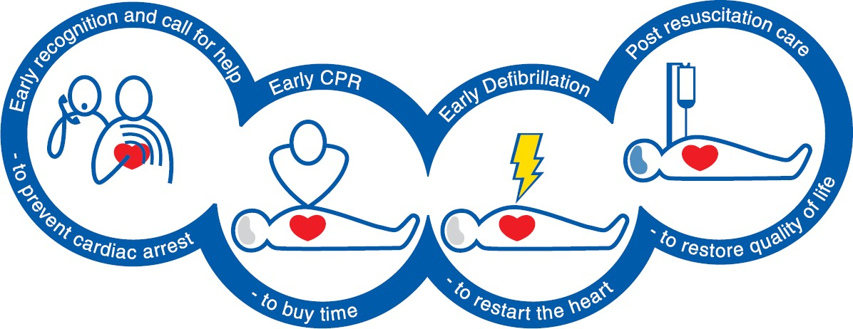
Podmínky pro přežití

Slide 3
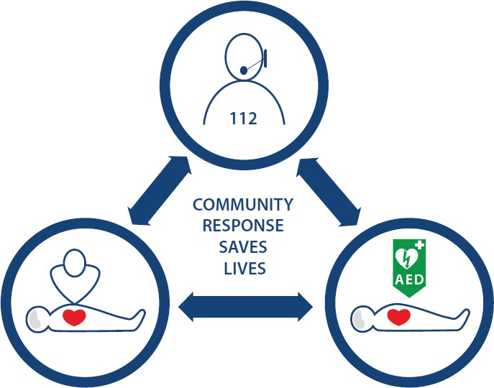

Slide 4
ABCDE přístup ke kriticky nemocnému
„ošetřuj nedříve to, co zabíjí nejrychleji“
diagnostika jde ruku v ruce s terapií
liší se od klasického propedeutického postupu
  protože než se od spojivkového vaku dostanu k srdečním ozvám, pacient je mrtev
  nemá smysl hodnotit vědomí, pokud mozek není zásoben kyslíkem

Slide 5





A
airway & oxygenation
E
exposure & examination
B
breathing & ventilation
OPAKUJ !
D
disability, neurological deterioration
C
circulation & shock

Slide 6
Během KPR
ověřte si kvalitu kompresí hrudníku
  frekvence 100 – 120 / min a hloubka 5 – 6 cm
minimalizujte přerušení kompresí
podejte kyslík
použijte kapnografickou křivku
nepřerušované masáže při zajištění dýchacích cest
  LMA, LT, ETR
vstup do cévního řečiště (i.v. / i.o.)
podejte adrenalin á 3 – 5 min
podejte amiodaron po 3. výboji

Slide 7
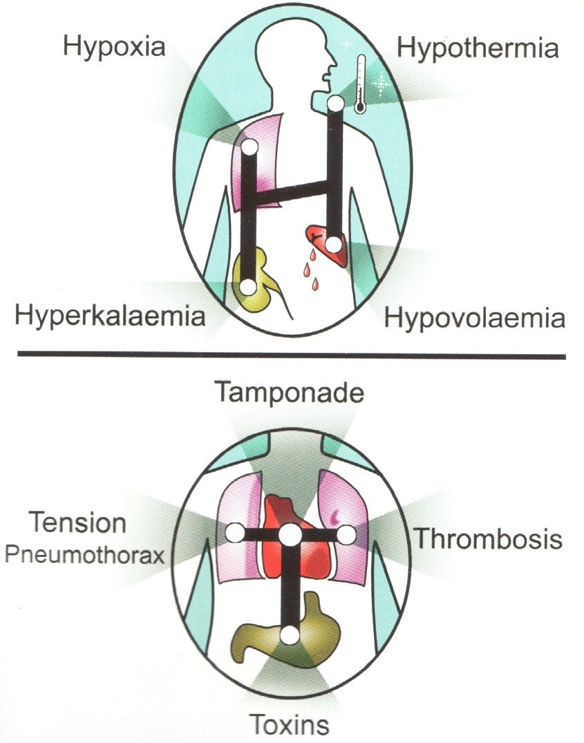
Během KPR
diagnostikujte a lečte
reverzibilní příčiny NZO
  hypoxie
  hypotermie / hypertermie
  hypovolemie
  hypo- /hyperkalémie
a jiné metabolické příčiny
  tenzní pneumotorax
  tamponáda srdeční
  trombóza
koronární nebo plicní tepny
  toxické látky

Slide 8
Během KPR zvažte
použití UZ diagnostiky
přístrojová srdeční masáž k usnadnění transportu nebo intervence
PTCA / PTCI
mimotělní KPR
  ECMO
  mimotělní oběh
  IHD

Slide 9
Léčiva podávaná během KPR
Adrenalin
dospělí 1 mg i.v. á 3 – 5 min
děti 0,01 mg / kg á 3 – 5 min
Amiodaron (Sedacoron™, Cordarone™)
dospělí 300 mg = 2 ampule (6 ml)
po 3. výboji, následně lze podat 150 mg jako další dávku
děti 5 mg/kg
po 3. a 5. výboji

Slide 10
Defibrilace
energie
maximální možná
200 J bifázická
děti
4 J/kg neměnit
poloha elektrod
předo-bočná, zado-přední a biaxilární
typy elektrod
přítlačné
multifunkční samolepící
360 J monofázická

Slide 11
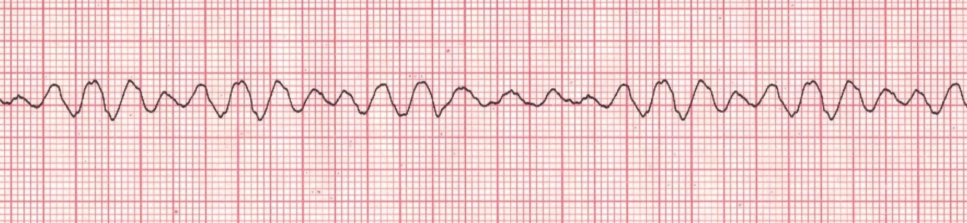
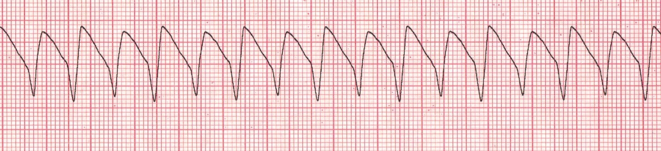
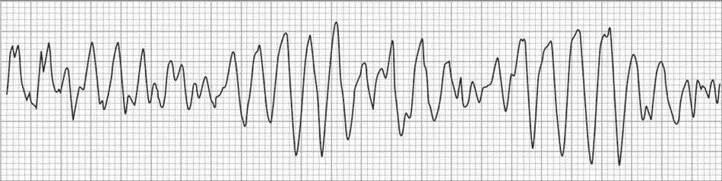

Slide 12
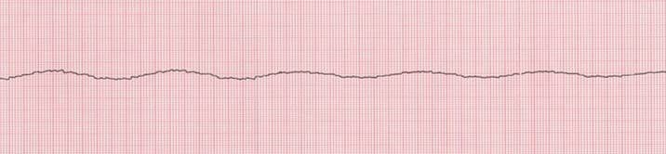
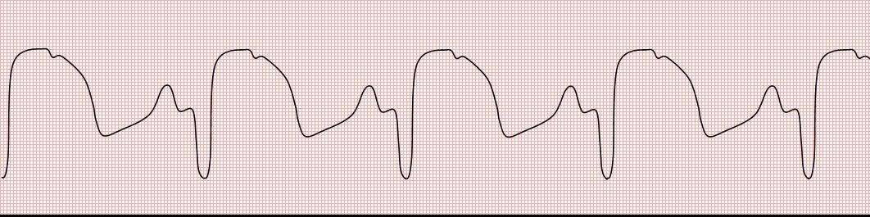
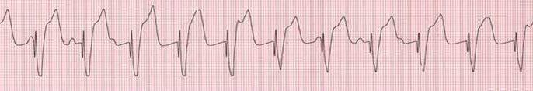

Slide 13
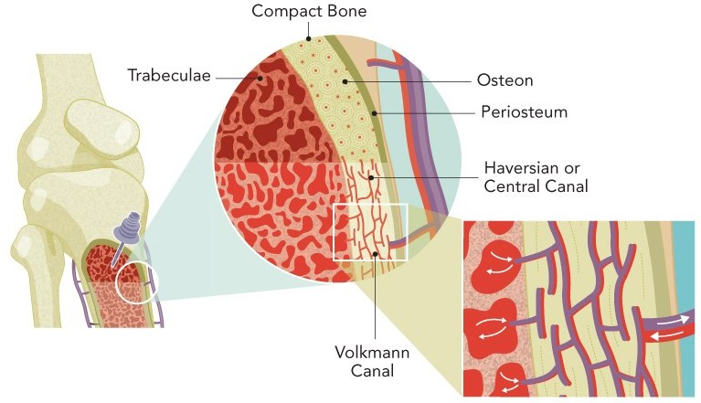
Intraoseální vstup

Slide 14
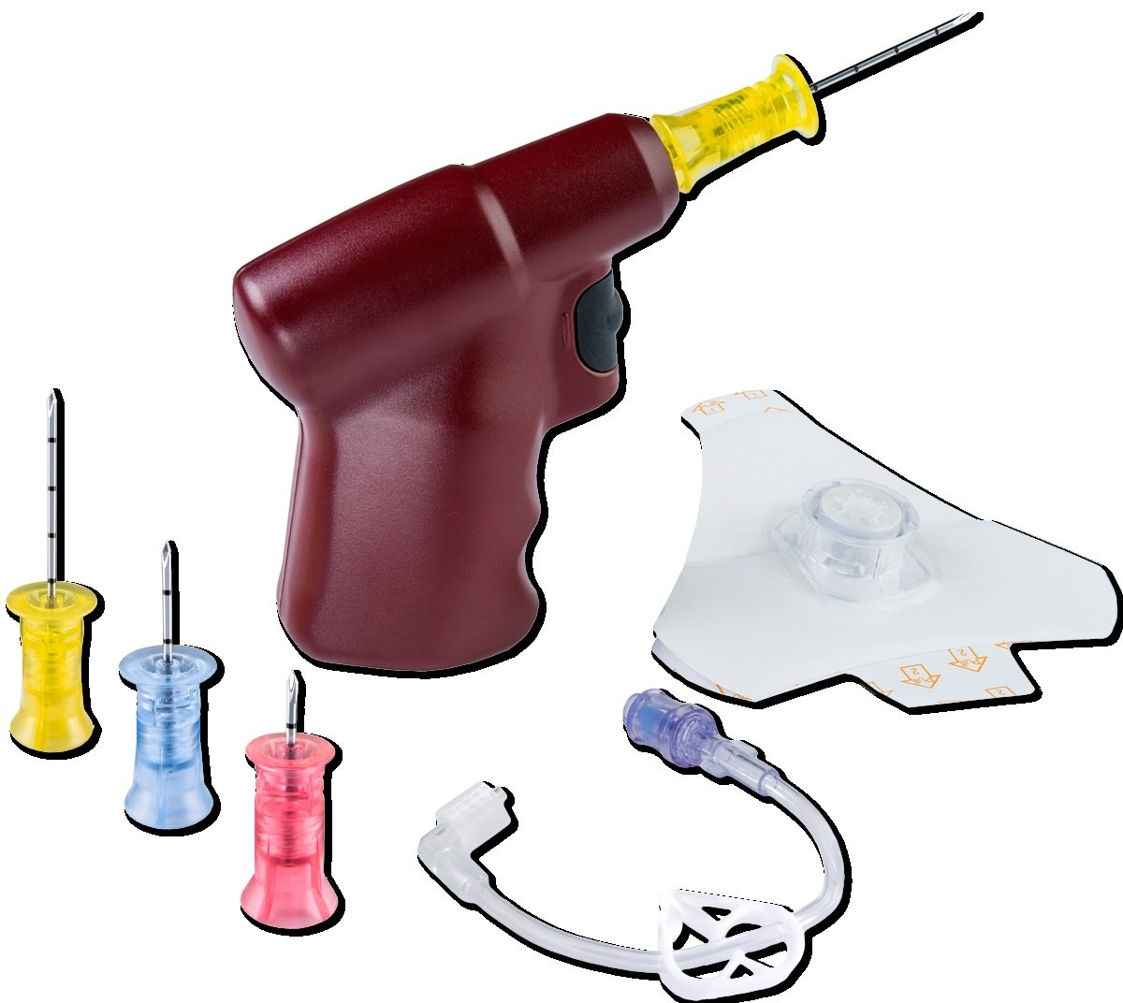

Slide 15
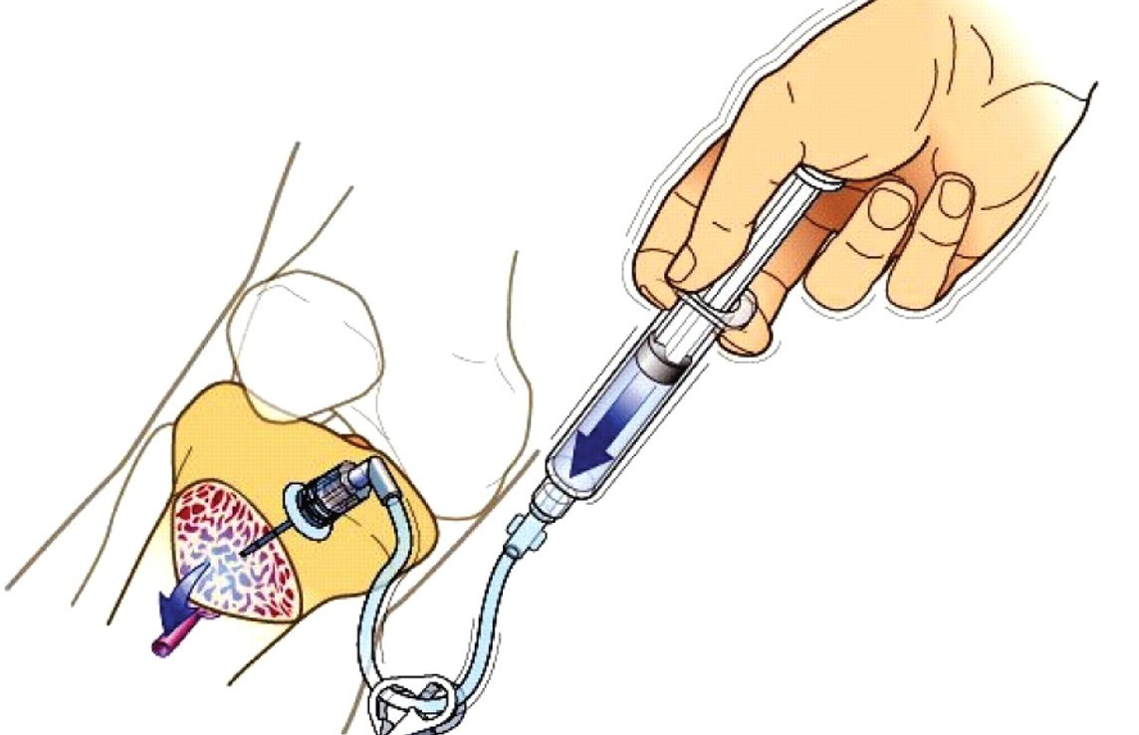

Slide 16
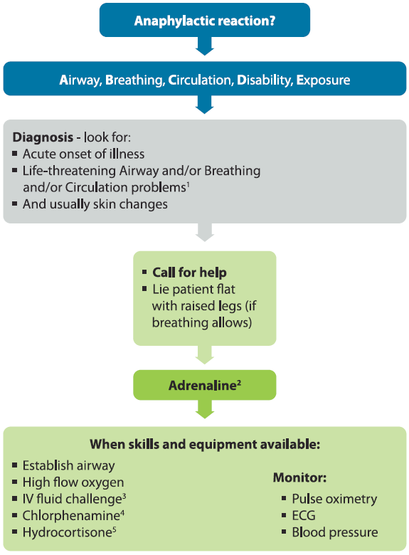
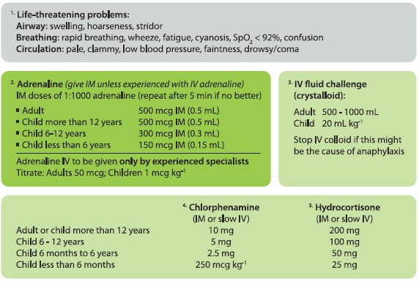

Slide 17
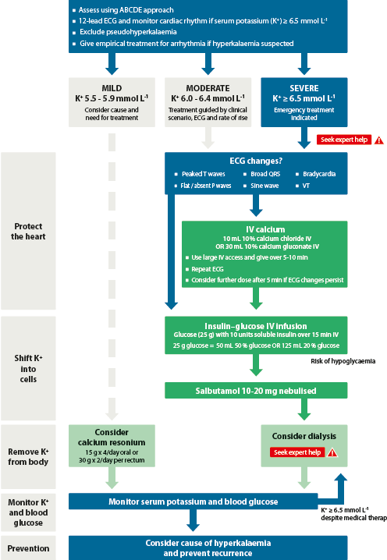
Hyperkalémie

Slide 18
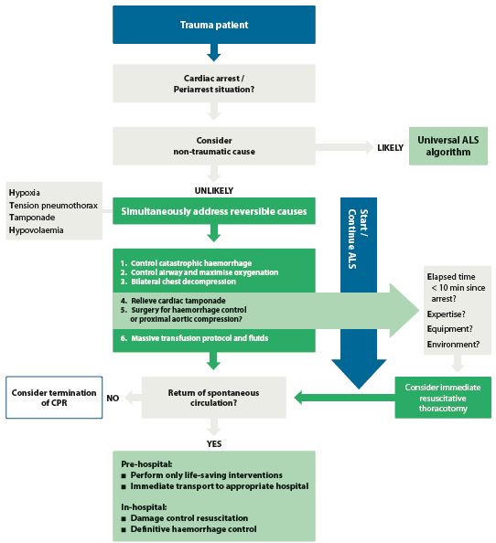
Úrazová NZO

Slide 19
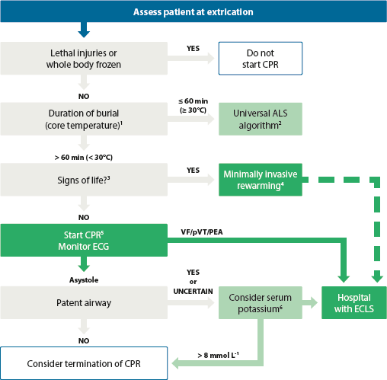
Zavalení lavinou

Slide 20
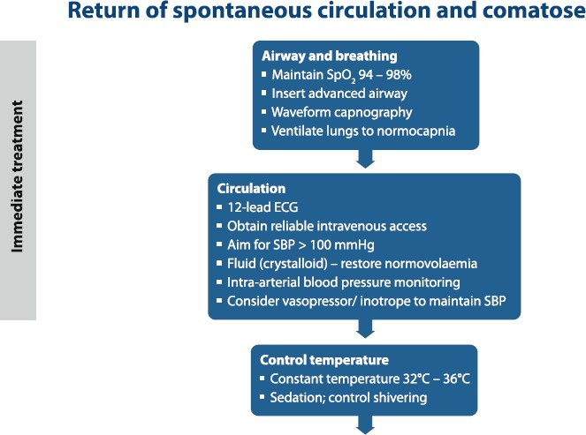
Poresuscitační péče

Slide 21
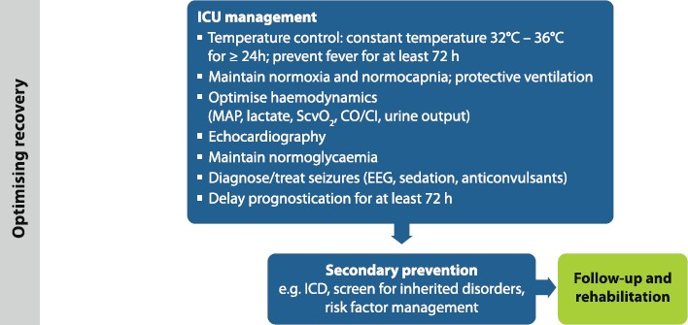

Slide 22
Děti
hlavní příčinou NZO je dušení
zahajuje se 5 vdechy
před přivoláním pomoci probíhá 1 min KPR
poměr 2 : 15
stlačuje se hrudník o 1 / 3 AP průměru
batolata 4 cm (infant)
děti 5 cm (child)
tekutiny 20 ml / kg
t. hm. (kg) = (8+ 2 x věk)

Slide 23
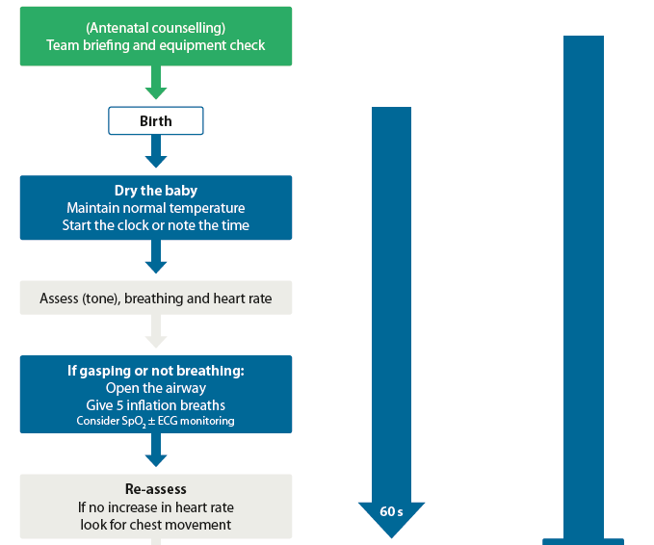
Novorozenec

Slide 24
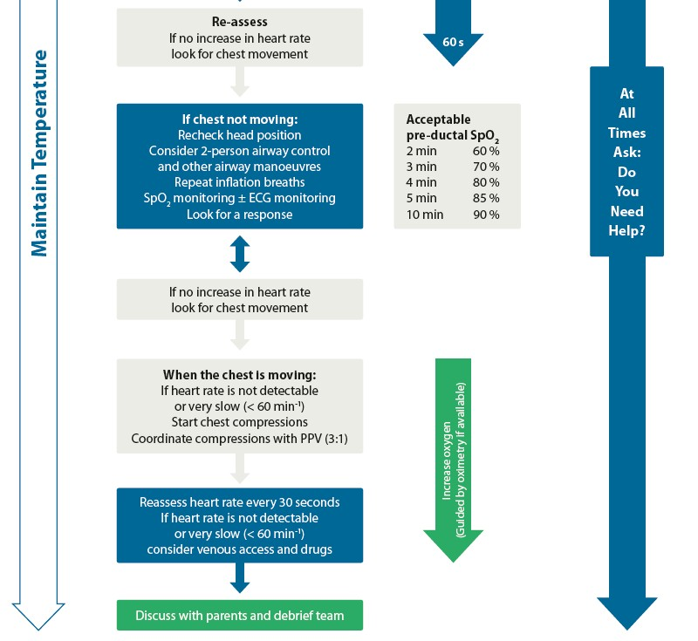

Slide 25
Materiály pro samostudium
doporučený postup tachykardie
doporučený postup bradykardie
na www.resuscitace.cz
– dokumenty ke stažení

Slide 26
Děkuji za pozornost
další dotazy gabrila.jiraskova@ftn.cz

